Slide 1
CHAPITRE III: LES STRATEGIES DE MISE EN ŒUVRE DE LA SECURITE TRANSFRONTALIERE EN AFRIQUE

Slide 2
Quelles sont les stratégies de mise en œuvre de la sécurité dans les espaces transfrontaliers en Afrique?

Slide 3
La sécurité des espaces transfrontaliers est un pan de la sécurité extérieure des Etats. Dans le temps, cette sécurité extérieure se muait, aux alliances militaires, à la coopération militaire, à la sécurité collective (exemple la SDN) et tend aujourd’hui vers la sécurité commune.
La création de l’Organisation des Nations Unies (ONU), après la Seconde Guerre mondiale amena un changement de paradigme car l’ONU recommandait plutôt à ses membres de s’abstenir « (…) de recourir à la force, soit contre l’intégrité territoriale ou contre l’indépendance politique de tout État, soit de toute manière incompatible avec les buts des Nations Unies ».
A la suite de l’ONU, l’on vit se proliférer des organisations intergouvernementales régionales. Certes, leurs origines sont lointaines et leurs fondements de nature essentiellement économiques mais celles-ci vont se prononcer sur la scène internationale et envisager la « sécurité » sur fond de "coopération" et de "démocratie", à partir des années 70 : c’est le début de la sécurité coopérative.

Slide 4
Les objectifs de la mise en œuvre de la sécurité des espaces transfrontaliers africains
la production de la sécurité dans les espaces transfrontaliers vise l’amélioration et (…) la contribution en Afrique, à la paix, à la justice et à la coopération, ainsi qu’au rapprochement entre Etats africains et avec les autres Etats du monde.

Slide 5
Les stratégies de la mise en œuvre de la sécurité dans les espaces transfrontaliers en Afrique sont les suivantes:

Slide 6
La promotion d’une sécurité politique et juridique
Les Etats africains n’ont pas forcément de bons rapports mutuels mais la coopération et la promotion des valeurs démocratiques, dans le cadre de l’Union africaines et les organisations régionales de ce continent, tente de faire de cette région géopolitique, le havre de paix.

Slide 7
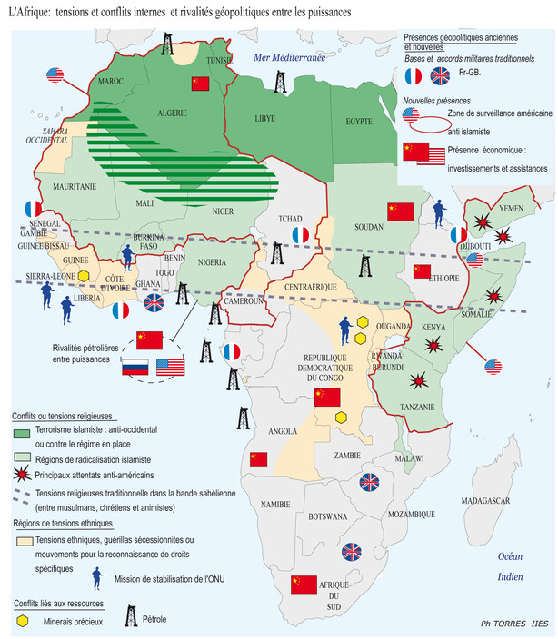
Tensions internes en Afrique et rivalités des puissances extérieures
-États sans tradition démocratique, parfois autoritaires et corrompus.
Mais les États ont aussi été affaiblis par les réformes économiques et monétaires imposées par le FMI.
-Afrique du Nord : "printemps arabes" puis conflit sans fin dans certaines zones (Libye).
-Afrique subsaharienne : conflits ethniques et religieux, conflits frontaliers, conflits pour les ressources...

Slide 8
La promotion d’une sécurité politique dans les espaces frontaliers en Afrique produit-elle les résultats attendus?
: A mon avis, peut-être car « On est en train d’assister à une évolution prometteuse mais encore inachevée qui repose sur une inversion du si vis pacem, para bellum des Latins […], la tendance s’oriente vers une logique de paix fondée sur la sécurité coopérative […]. » (Colard, 2000, p. 12). …

Slide 9
Au niveau des espaces transfrontaliers , la sécurité politique et juridique en Afrique doit éviter les rivalités géopolitiques nées des oppositions idéologiques et des intérêts nationaux divergents .
Elle doit être construite , par ailleurs, sans « les influences externes [qui] émanent des [autres acteurs de la scène internationale] qui (…) contribue(nt) [parfois] à l’instabilité de l’Etat ».
Les Etats africains doivent construire par eux et pour eux un environnement international où les relations sont pacifiques

Slide 10
Quels sont les acteurs locaux impliqués dans la production de la sécurité politique et juridique?
l’union Africaine:
l’union africaine est l’organe suprême de la production de la sécurité politique et juridique
Elle prône les rapports de "bon voisinage" et s’engagent, au principe de l’uti possidetis et de ne pas s’ingérer dans les affaires des Etats tiers.

Slide 11
Les dispositions politiques et juridiques des organisations régionales africaines pour la production de la sécurité dans les espaces transfrontaliers
le principe de non-agression entre les Etats de la communauté
Le pacte d’assistance mutuelle
les mécanismes d’alertes rapides
Les forces en attente
La coopération policières dans les espaces frontaliers

Slide 12
L’apport des échanges commerciaux à la sécurité transfrontalière en Afrique
Les échanges commerciaux créent une interdépendance économique entre les Etats. Le commerce participe, de ce fait, à la sécurité coopérative régionale
Cependant, les Etats africains échanges très peu entre eux
le commerces dans ces Etats restent extravertis

Slide 13
-La surveillance commune des frontières et espaces maritimes
Suite, à la réalisation des menaces qui leur sont communes (piraterie et brigandage maritime, la surpêche industrielle, l’immigration clandestine, le trafic des drogues, le banditisme maritime, les attaques des établissements sensibles, etc.), les Etats africains notamment ceux, riverains du golfe de Guinée, avaient, à la fin des années 2000, décidé des opérations de "sécurisation" de leurs "intérêts vitaux" et de leurs zones de souveraineté en mer, en général.
la création du Centre Régional de la Sécurité Maritime de l’Afrique Centrale, siglé CRESMAC

Slide 14
Les alliances militaires et sécurité dans les espaces transfrontaliers en Afrique
Une alliance est « un traité par lequel des Etats s’engagent à se porter secours, soit pour une coalition militaire, soit par tout autre moyen, au cas d’une guerre affectant l’une d’elle.
Les alliances sont des formes embryonnaires de la sécurité collective.

Slide 15
Parmi les anciennes alliances militaires en Afrique, considérons la coalition Etats-Unis-Belgique en RDC, qui date des années 1940 au début de la deuxième guerre mondiale, alors que les Américains entraient en partenariat avec l’ancien pouvoir colonial pour gagner l’accès à l’uranium pour la création de la première bombe atomique, lâchée plus tard, en mai 1945, sur les villes japonaises de Nagasaki et Hiroshima

Slide 16
Parmi toutes les alliances militaires établies, AFRICOM (US Africa Command) est la plus importante et comprend les opérations spéciales, les attaques de drones américains, et les « programmes de coopération en vue de la sécurité » ainsi qu’un partenariat étroit avec la majorité des pays du continent.

Slide 17
Alliances militaires locales à vocation transnationale
Le G5 Sahel est un cadre institutionnel de coordination et de coopération régionale en matière de politiques de développement et de sécurité, créé en 2014 par cinq pays de la bande sahélo-saharienne, le Burkina Faso, le Mali, la Mauritanie, le Niger et le Tchad.
Entre autre ces Etats lutte de manière conjointe au menaces qui guettent leur région notamment le terrorisme .

Slide 18

La Force multinationale mixte au bassin du lac Tchad
La FMM a été fondée le 21 mars 1994 pour lutter contre la criminalité et le grand banditisme dans la région sous l'égide de la Commission du bassin du lac Tchad (CBLT)4.
La force n'est mise en place qu'en 1998 mais restera léthargique, son activité se limitant à l'organisation de quelques patrouilles, d'autant que le Cameroun, qui est alors en très mauvais terme avec le Nigeria, ne participe pas.

Slide 19
La MNJTF, initialement mise en place par le Bénin, le Cameroun, le Niger,
le Nigéria et le Tchad en 1994 pour lutter contre les trafics transfrontaliers,
connaît une seconde jeunesse à partir du début des années 2010.
En 2012, son mandat est étendu à la lutte anti-terroriste contre Boko Haram. La MNJTF connaît des succès modérés jusqu’en 2015, date à laquelle son quartier général de Baga est détruit par Boko Haram, avant de se restructurer et d’enregistrer une poussée décisive contre l’organisation jihadiste.
Une observation attentive opérations effectuées par la MNJTF montre cependant que son fonctionnement est moins multinational qu’il n’y paraît au premier abord, du fait du manque de coordination entre forces nigérianes et partenaires camérounais, nigériens et tchadiens (Thurston, 2017).

